Slide 1
Unit testing su database
Alessandro Alpi
@suxstellino
www.alessandroalpi.net

Slide 2





Sponsors

Slide 3



Organizers

Slide 4




Speaker
SQL Server MVP dal 2008
Microsoft Certified
blogs:
[ITA] http://blogs.dotnethell.it/suxstellino
[ENG] http://suxstellino.wordpress.com/
Maggiori informazioni su:
http://www.alessandroalpi.net

Slide 5
Agenda
Concetti ALM/DLM
Concetti su Unit Testing
Perché Unit Testing su database
Framework per Unit Testing
Soluzioni per Unit Testing
Conclusioni
Q&A

Slide 6
Che cosa si intende con ALM?
Application Lifecycle Management (ALM) rappresenta l'unione di attività di gestione di business con attività di ingegneria del software, resa possibile dall'utilizzo di strumenti che facilitano la gestione delle fasi di: analisi dei requisiti, progetto architetturale, sviluppo, testing, gestione delle release, del change e del deployment.
(fonte Wikipedia)

Slide 7
Perchè ALM?
Rottura delle barriere tra i team (integrazione)
Rilascio di software di qualità
Rilascio di software in tempi brevi
Soddisfazione del cliente
Migliore organizzazione del lavoro
Monitorizzazione e tracciabilità delle attività
Migliore gestione del codice (più «pulito»)

Slide 8
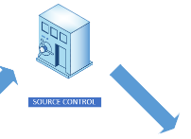
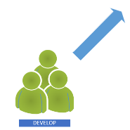
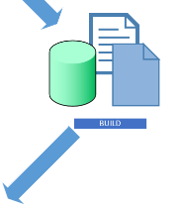

Per raggiungere la qualità..
Continuous Integration!
SVILUPPO
SEND
BUILD
TEST

Slide 9
DLM – Database lifecycle management
DLM (sottoinsieme di ALM) è un approccio alla gestione dello schema del database, dei dati e dei metadati. Ma non solo, è l’insieme degli strumenti e delle tecnologie che consentono l’organizzazione del ciclo di vita di un database, partendo dall’analisi, passando per lo sviluppo, il testing ed il deploy, per arrivare alla fase di backup e persistenza dei dati.
(fonte TechNet)

Slide 10
Unit testing
In ingegneria del software, per unit testing (testing unitario) si intende l'attività di prova e collaudo di singole unità software. A seconda del paradigma di programmazione, l’unità può essere una singola funzione, una singola classe o un singolo metodo. Lo scopo fondamentale è l’individuazione precoce dei bug (o la prevenzione delle regressioni).
(fonte Wikipedia)

Slide 11
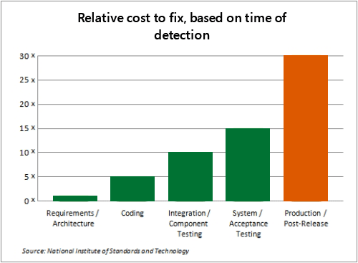
Unit testing – Perché?
Notes:
Note that the cost of bugs rises. We know this. The earlier we find issues, the better. We can see from this survey that the cost of bugs rises dramatically as we get closer to the client.

Slide 12
Unit testing – Perchè?
Funzionalità mission-critical di business
Sviluppo evolutivo
Mock/Fake su database
Per capire precocemente alcuni bug
Per prevenire regressioni il più possibile
Notes:
Note that the cost of bugs rises. We know this. The earlier we find issues, the better. We can see from this survey that the cost of bugs rises dramatically as we get closer to the client.

Slide 13
Quindi..
«Fix dei bug appena trovati»
I bug non fixati camuffano altri bug
I bug non fixati fanno sembrare la qualità un’opzione
Discutere su bug non fixati è una perdita di tempo
I bug non fixati aumentano in generale gli sforzi

Slide 14
Da non dimenticare..
I bug non fixati portano metriche non affidabili
I bug non fixati distraggono il team
I bug non fixati ostacolano la velocità di release
I bug non fixati portano stime non accurate
Fixare codice familiare è più semplice
Fixare un bug oggi costa meno rispetto a farlo domani

Slide 15
Unit testing – Cosa facciamo di solito?
Preleviamo una copia dei dati su cui lavorare di test
Test manuale
T-SQL – debug per i valori delle variabli
PRINT, PRINT, SELECT…
Soggettività ed errori umani
Alcuni casi di test sono obsoleti poichè i dati cambiano
Alcuni test coinvolgono spesso constraint e strutture che non hanno niente a che vedere con il test stesso

Slide 16
Unit testing – Cosa dovrei testare?
Calcoli in procedure e funzioni
Constraint (schema)
Casi limite sui dati
Comportamenti attesi sui dati
Gestione degli errori
Sicurezza
Standard

Slide 17
Unit testing – Strumenti
Framework
tSQLt
tSQLUnit
SQLCop
SS-Unit
Tools
SQLTest di Red-Gate (tSQLt + SQLCop)
Unit test project con Visual Studio

Slide 18

Unit testing – tSQLt
Free framework (open source)
T-SQL
Necessita di SQLCLR abilitato
Comprende le asserzioni più comuni
Self-contained
Transazioni isolate
Versatile
Piuttosto simile a xUnit

Slide 19
Unit testing – strutture tSQLt
Built-in
schema tsqlt
Classi
Gruppi di stored procedure (che sono i test)
Struttura
Assemble (crea oggetti fake e mock)
Act (applica logiche)
Assert (asserisce, verifica risultati)
Convenzioni
Nome: test*

Slide 20

DEMO 1
tSQLt and Red-Gate SQL Test
+

Slide 21

Unit testing – Visual Studio
Visual Studio Data Tools
Unit test projects (creati con template)
.Net + T-SQL
Supportato anche in VS 2013
Test UI Integrata (Test Explorer)
UI per definizione test
Pre/Post test

Slide 22

DEMO 2
Visual Studio database unit testing projects
+

Slide 23
Unit testing – tSQLUnit
tSQLUnit
Free framework (open source)
T-SQL
Self-contained
Transazioni isolate
Comprende le asserzioni più comuni
Setup dati e ripristino
Simile a xUnit

Slide 24
Unit testing – strutture tSQLUnit
tSQLUnit
TestSuites
È il nome subito dopo il prefisso ut_
Gruppi di procedure
User defined test (prefisso ut_)
ut_NomeTestSuite_QuelCheVaFatto
Built-in
Procedure con prefisso tsu_
Fixtures
Procedure con suffisso _setup
ut_NomeTestSuite_setup
Procedure con suffisso _teardown per
ut_NomeTestSuite_teardown
Vengono eseguite per ogni Test nella Suite

Slide 25

DEMO 3
tSQLUnit in SQL Server Management Studio
+
tSQLUnit

Slide 26
Comparazione – SQL Test
Pro
Integrazione con SSMS
Esecuzione a classi
Messaggi e icone (UI)
T-SQL
Self-contained
Supporta tSQLt e SQLCop
Contro
Ui da migliorare (prodotto giovane)
Installa un set di oggetti
Necessita di SQLCLR
Necessita TRUSTWORTHY ON

Slide 27
Comparazione – Visual Studio
Pro
È Visual Studio ☺
Supporto futuri del project template
UI comoda e potente (dotata di designer)
Non vengono installati oggetti aggiuntivi sul database
Contro
Un progetto aggiuntivo non è troppo confortevole
Non è T-SQL (C# o VB.Net)
Sta al di fuori di SSMS (è un contro? Dipende!)
Diverso per ogni versione passata di Visual Studio

Slide 28
Comparazione – tSQLUnit
tSQLUnit
Pro
Solo T-SQL
Basato sul ben conosciuto xUnit framework
Non necessita di SQLCLR
Open source
Contro
Nessuna UI
Installa un set di oggetti sul database
Non troppa documentazione (per T-SQL)

Slide 29
Conclusioni
Non ci sono motivazioni per non testare un database come succede per il codice
Esistono tool per testare
Esistono tool per creare dati e fake
I processi di test migliorano la qualità dei rilasci e del software

Slide 30
Risorse
http://www.red-gate.com/products/sql-development/sql-test/
http://tsqlt.org/
http://sourceforge.net/projects/tsqlunit/
http://msdn.microsoft.com/en-us/library/dd172118(v=vs.100).aspx (VS 2010)
http://blogs.msdn.com/b/ssdt/archive/2012/12/07/getting-started-with-sql-server-database-unit-testing-in-ssdt.aspx (SSDT)
http://msdn.microsoft.com/en-us/library/jj851200(v=vs.103).aspx (VS 2012)
http://channel9.msdn.com/Events/Visual-Studio/Launch-2013/QE107 (VS 2013)
http://msdn.microsoft.com/it-it/library/dn383992.aspx (Article on CI)
http://msdn.microsoft.com/en-us/library/jj907294.aspx (DLM)
http://en.wikipedia.org/wiki/Unit_testing
https://www.simple-talk.com/sql/t-sql-programming/getting-started-testing-databases-with-tsqlt/
http://utplsql.sourceforge.net/ (PL-SQL)
https://github.com/chrisoldwood/SS-Unit

Slide 31
Q&A
Domande?

Slide 32

Thanks!
#sqlsatParma
#sqlsat355

